Slide 1

TP 09: Implementación de Contenedores en Azure Parte 2

Slide 2
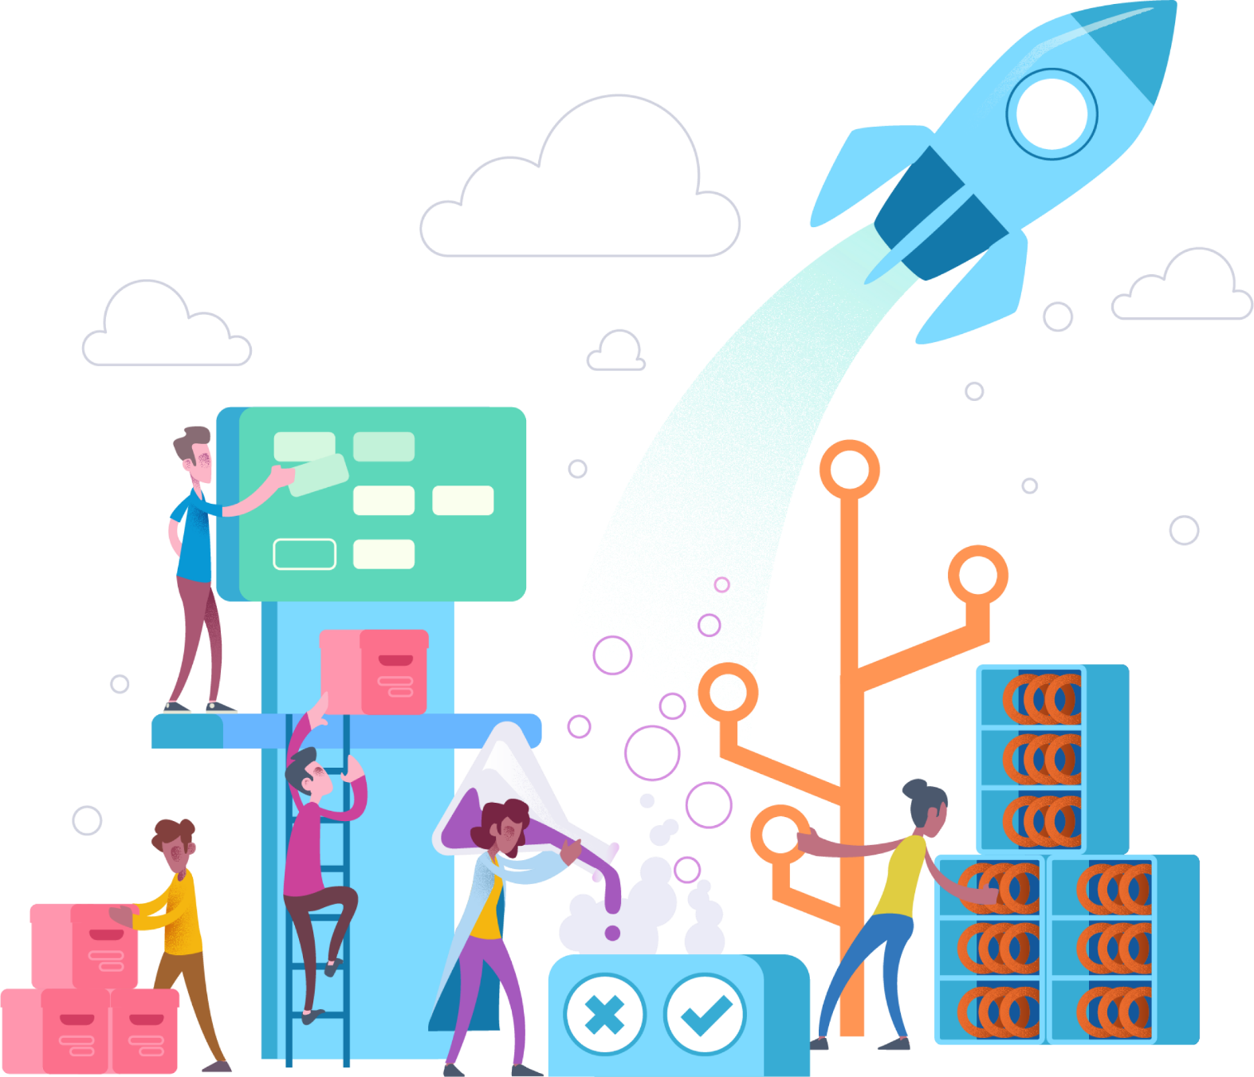
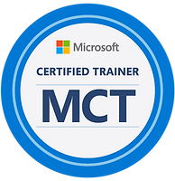

Implementación de Contenedores en Azure Parte 2
Ing. Ariel Schwindt
https://www.linkedin.com/in/arielschwindt/ Microsoft Certified Trainer
MS Certified DevOps Engineer Expert
MS Certified Azure Developer Associate
MS Certified Azure AI Engineer Associate

Slide 3


Objetivo de la Sesión
Entender los diferentes servicios de contenedores que ofrece Azure:Azure Container Instances (ACI), Azure App Services, y Azure Container Apps.
Configurar y gestionar un Azure Container Registry (ACR) para almacenar y gestionar imágenes Docker.
Automatizar el despliegue de contenedores utilizando Azure CLI dentro de pipelines de Azure DevOps.
Implementar la gestión de variables y secretos en Azure DevOps.
Construir un pipeline completo de CI/CD que incluya la creación, almacenamiento y despliegue de imágenes Docker en Azure.
Resultados Esperados
Al final de la sesión, los participantes deben ser capaces de:
Seleccionar el servicio de contenedores más adecuado para diferentes escenarios de despliegue en la nube.
Configurar y utilizar Azure Container Registry (ACR) para almacenar imágenes Docker de manera segura.
Automatizar la creación y gestión de recursos en Azure mediante scripts y comandos de Azure CLI.
Utilizar variables y secretos de manera eficiente y segura en los pipelines de Azure DevOps.
Desarrollar y ejecutar un pipeline CI/CD completo que incluya la construcción y despliegue de contenedores en Azure.

Slide 4

Azure App Services con Soporte para Contenedores
Plataforma Gestionada para Aplicaciones Web y APIs en Contenedores
Plataforma gestionada para aplicaciones web: Azure App Services permite desplegar aplicaciones web y APIs directamente desde imágenes de contenedores Docker. No necesitas preocuparte por la infraestructura subyacente, ya que Azure gestiona servidores, escalabilidad, y seguridad.
Escalabilidad automática y alta disponibilidad: App Services puede escalar automáticamente en función de la demanda. Además, ofrece alta disponibilidad garantizada mediante acuerdos de nivel de servicio (SLA).
Escenarios ideales para App Services:
Aplicaciones web y APIs con cargas moderadas o críticas.
Migración de aplicaciones tradicionales a contenedores.
Aplicaciones que necesitan integración con servicios de Azure como bases de datos y monitorización.

Slide 5
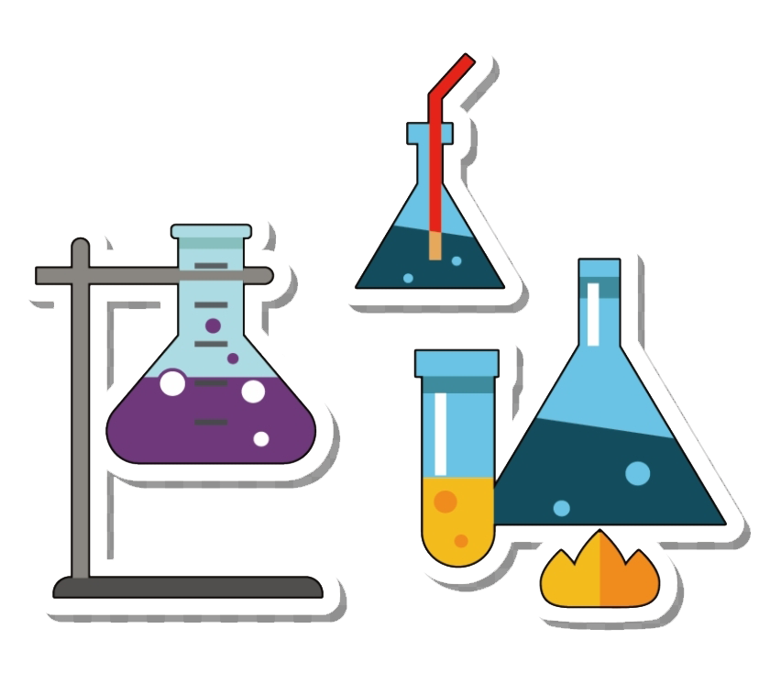
Presentación del TP
Notes:
1 Minuto

Slide 6

Espacio para preguntas, dudas y consultas

